Slide 1


Hisse Senedi Fiyatlarının Linear Regresyon ve LSTM bazlı Tekrarlayan Yapay Sinir Ağları ile Tahmini
Musawer Muradi
195112046
06.02.2021
Ders: BLM593 Eğitmen: Prof. Dr. Adnan KAVAK
Department of Computer Engineering
Kocaeli University, 41380, Kocaeli
musavir.muradi@gmail.com

Slide 2

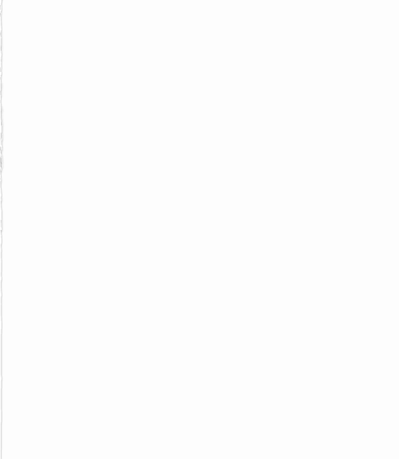
İçerik
Problem
İlgili Çalışmalar
Önerdiğimiz Çözüm
Linear Regresyon
RNN
LSTM
Model(LSTM)
Model Parametreleri(LSTM)
Sonuç
Graf : Apple

Slide 3
Problem
Hisse senetleri piyasası her birçok yatırımcının ilgisini çekmiştir.
Firmalar, yatırımcılar, ülkelerin geleceklerini ekonomik durumunu, gücünü gösterir.
Firmalar, yatırımcılar, ülkeler uzun vadeli yatırım planların borsaya göre belirler.
Uzun vadede yüksek kar imkanı kazanmak

Slide 4
İlgili Çalışmalar
Geleneksel Yöntemler
Derin Öğrenme Yöntemleri:
Destek Vekör Makineleri (SVM)
LSTM + saf Bayesian metodu
Gercek zamanlı dalgacık algoritması(Asya borsasında)
Revolutionary Method
CNN

Slide 5
Önerdiğimiz Çözüm
Derin öğrenme yöntemlerinin gelişmesiyle, bu konuda çalışmalar oldu.
Bu problemi zaman serisi problemi olarak ele almak
Her günün açılış, kapanış verilerini alıp Linear Regresyon Algoritması kullanmak
Her günün açılış, kapanış, hacim verilerini alıp LSTM bazlı bir Recurrent Neural Network kullanmak

Slide 6
Linear Regresyon
Doğrusal korelasyon ve basit doğrusal regresyon, iki değişken arasındaki doğrusal ilişkiyi inceleyen istatistiksel yöntemlerdir.
Korellasyon iki değişkenin ne kadar ilişkili olduğunu, Linear Regresyon ise bu ilişkiye dayanarak tahmin yapmayı sağlar.
Regresyon, yatırım ve finansal danışmanların varlıklara değer vermelerine ve emtia fiyatları ve bu emtialarda işlem yapan işletmelerin hisse senetleri gibi değişkenler arasındaki ilişkileri anlamalarına yardımcı olur.

Slide 7
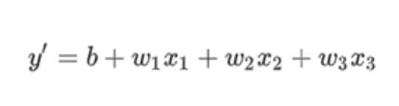
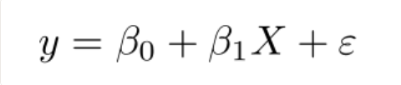
Linear Regresyon
Linear Regresyon Formülü
Y- = x’e göre tahmin edilen değer
b0 kesişim(intercept)
b1 regresyon katsayısı(eğim/slope)
e tahmin hatası
Makine Öğrenmesi Modeli
y′=b+w1x1
→y′ öngörülen etikettir(istenen çıktı).
→b bias (the y-intercept)
→w1 özellik 1'in ağırlığıdır. Ağırlık “eğim” ile aynı kavramdır.
→x1 bir özelliktir (bilinen bir girdi)

Slide 8

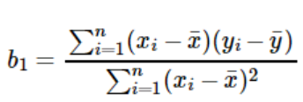
Linear Regresyon
Kesişim(intercept)
X = 0 iken y koordinatının değeri
Eğim(slope)
Bağımsız değişkendeki değişime dayalı olarak bağımlı değişkende görülen değişimdir.

Slide 9
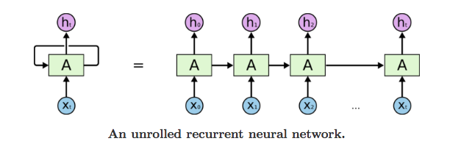
Recurrent Neural Network
Tekrarlayan yapay sinir ağları (RNN), birimler arasındaki bağlantıların, yönlendirilmiş bir döngü oluşturduğu ağlardır.
İleri beslemeli sinir ağlarından farklı olarak, RNN'ler kendi giriş belleklerini, girdileri işlemek için kullanabilirler.
konuşma tanımlama, dil modelleme, dil çevirimi, resim başlığı oluşturma vb.

Slide 10
RNN’un dezavantajları
Vanishing Gradient & Exploding Gradient
Recurrent Neural Network ile öğretim işlemi zordur.
Tanh ya da ReLu aktivasyon fonksiyonları kullanıldığında uzun sekanslar üzerinde işlem yapamazlar.

Slide 11
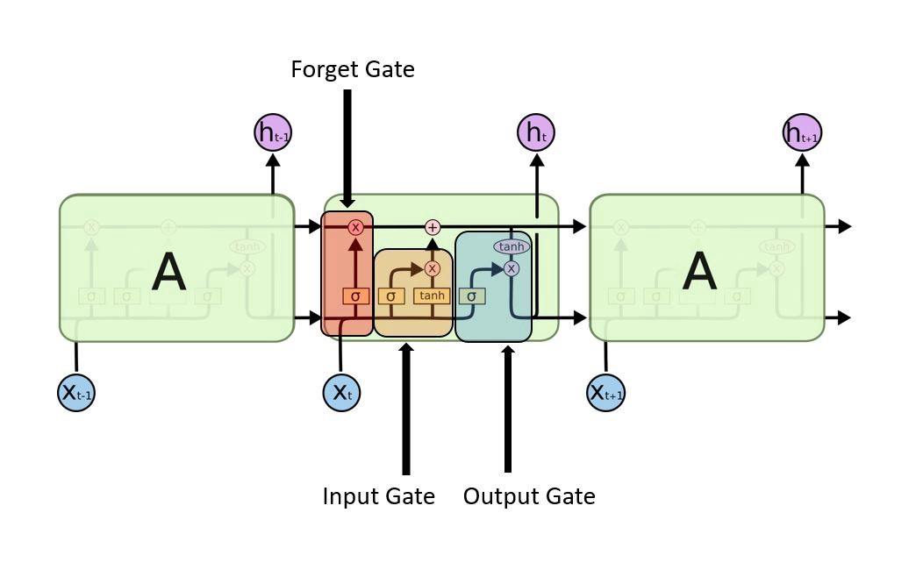
Long Short Term Memory
RNN’un farklı bir versiyonudur.
Hatırlama problemini çözmek için ortaya çıkmıştır.
Vanishing Gradient problemi ortadan kaldırmıştır.

Slide 12
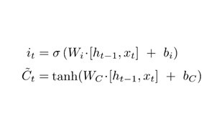
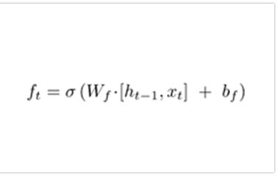
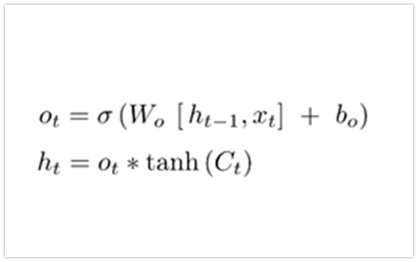
LSTM Gates
Giriş kapısı
Unutma Kapısı
Çıkış Kapısı
Hangi bilginin input olarak girileceği
Sigmoid fonksiyonu hangi bilginin girileceği (0 veya 1)
Tanh fonksiyonu ise yeni bilginin ağırlığı (-1,1)
Hangi bilginin unutulacağına karar verir.
Sigmoid fonksiyonu ile belirlenir.(0 veya 1)
Sigmoid fonksiyonu hangi verinin çıkacağına karar verir
Tanh fonksiyonu sonucu ile sigmoid fonksiyonundan gelen değer çıktı olarak verilir(-1,1)

Slide 13
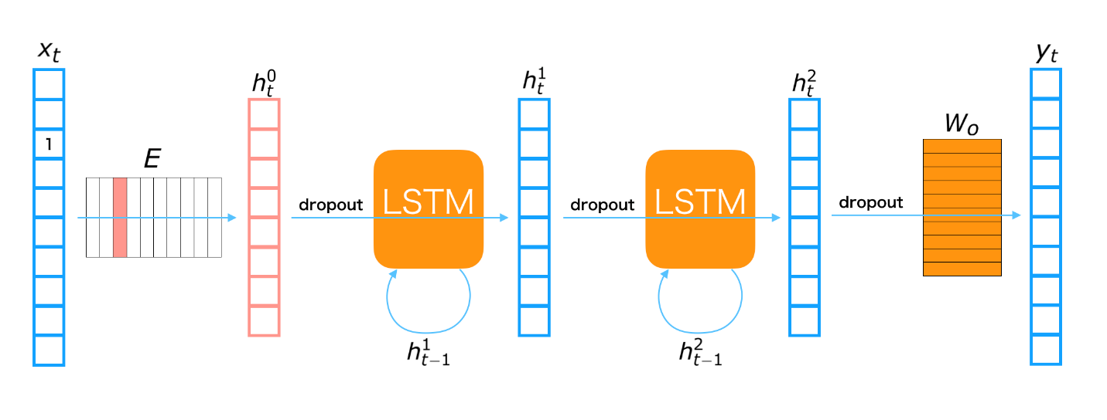
LSTM Model

Slide 14
Model Parametreleri

Slide 15
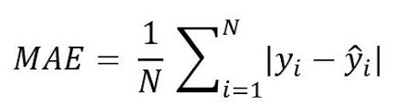
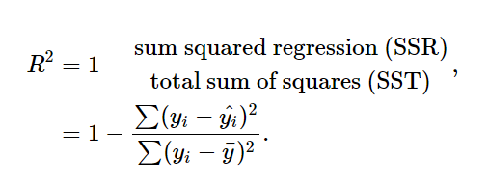
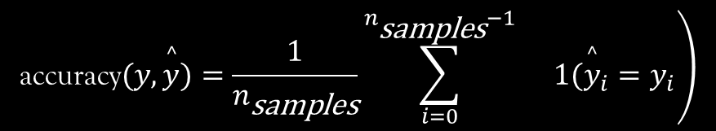
Validasyon
Mean Absoulte Error
R2 regresyon çizgisinin gerçek verilere ne kadar iyi yaklaştığının istatistiksel bir ölçüsüdür. (Linear Regresyon)
Doğruluk oranını bulmak için Sk-learn’ün accuracy_score fonksiyonu(LSTM)
$$\left.\text{accuracy}(y,\overset{^}{y})=\frac{1}{n_{\text{samples}}}\sum_{i=0}^{n_{\text{samples}}−1}{}1({\overset{^}{y}}_{i}=y_{i}\right)$$

Slide 16
Sonuç
10 günlük tahmin değerleri:
10 günlük gerçek değerler:

Slide 17
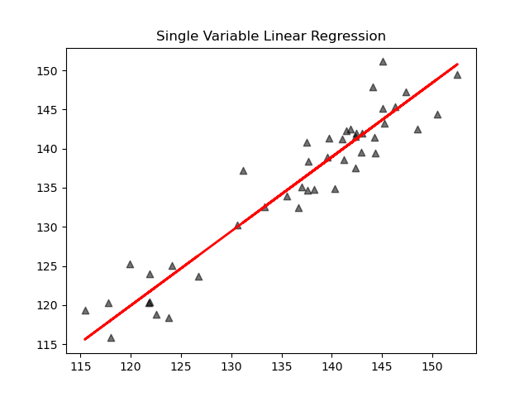
Graf: Apple INC.(Linear Regresyon)
b0 slope değeri 0.9482580952364014 olarak hesaplanmıştır.
b1 İntercept değeri ise 6.1583252243522395 olarak hesaplanmıştır.
Örnek: 0.9482580952364014 * 131.16000366 + 6.1583252243522395 = 130.53186047
R2 = 0.8041136458498783
MAE = 0.90

Slide 18
Sonuç
Firma İsmi | Toplam Veri | Lookup_step : 1 |  |  | Lookup_step : 10 |  |  | Lookup_step : 30
 |  | Tahmin | MAE | Doğruluk | Tahmin | MAE | Doğruluk | Tahmin | MAE | Doğruluk
Apple | 19910 | 326.83 | 3.7 | 63% | 323.11 | 3.8 | 88% | 325.23 | 2.0 | 93%

Slide 19
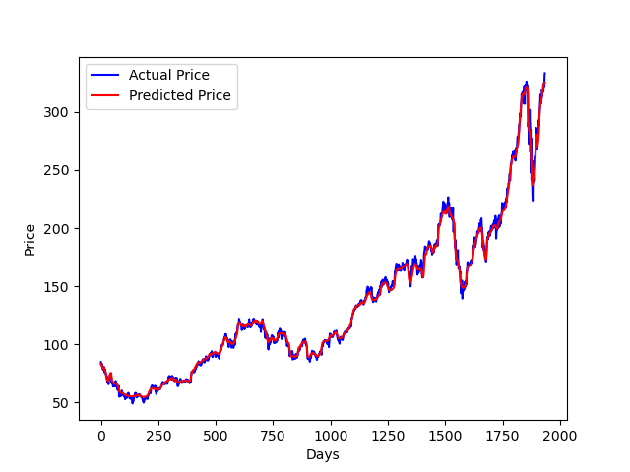
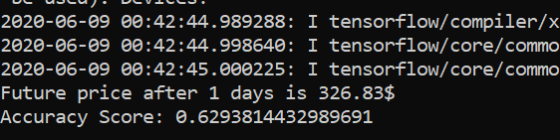
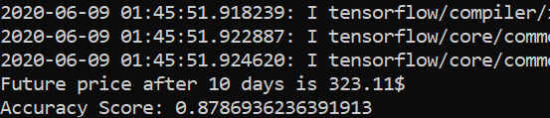
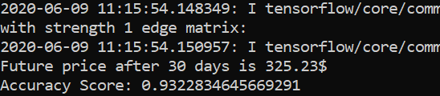
Graf : Apple INC.(LSTM)

Slide 20
Teşekkürler

